Slide 1

民营眼科医院
Digital PLS 体系建设
连接患者旅程、临床协作与医院能力建设
30分钟院方研讨会介绍版
强生眼力健 PLS 项目研讨会
Notes:
开场建议：患者的目标已经从视力表延伸到阅读、工作、驾驶和生活。今天讨论医院如何把这些目标转化为稳定、可信、可追踪的专业服务。
合规提示：本次不是产品宣讲，不承诺疗效、手术量、收入或患者转化。

Slide 2
CEO需要回答的五个问题
为什么做：患者和医院需要解决什么问题
凭什么做：本院的临床与团队能力是否准备好
先做什么：第一批三至五项行动如何选择
如何交付：不同岗位怎样围绕同一位患者协作
如何证明：哪些结果支持继续扩大
强生眼力健 PLS 项目研讨会
Notes:
这页建立全场决策主线。请院长先选一个最想讨论的问题，后面的内容都会回到这五个判断。

Slide 3
PLS晶状体卓越诊疗体系
PLS是Premium Lens Surgery的缩写，围绕白内障与屈光性透明晶体置换，包括符合适应证的老视矫正，建设全流程医院专业能力。
范围覆盖患者评估、共同决策、精准手术与术后管理。它不等同于单一产品、高价IOL项目或全自费营销。
一句话：PLS是从患者评估到术后管理的全流程医院专业能力
强生眼力健 PLS 项目研讨会
Notes:
定义时先讲中文名称和医院能力，再说明医疗边界。白内障和CLE/RLE共享能力系统，但适应证、替代方案与风险收益判断必须分别把关。

Slide 4
患者目标已经走出视力表
患者关心阅读、屏幕、夜间驾驶等真实生活任务，不只关心能否看见
方案越复杂，越需要把获益、局限、风险、费用和替代方案解释清楚
医院的竞争力取决于整条路径能否稳定交付，而不只取决于某位医生或某枚晶体
强生眼力健 PLS 项目研讨会
Notes:
这一页不使用未经核实的市场数字。把变化讲成院方能够观察到的患者问题和组织问题。

Slide 5
患者愿意为哪一种价值作出选择
01
02
03
04
05
看见需要
理解选择
相信交付
安心决定
持续负责
患者支付的不是一枚更贵的晶体，而是一套值得信任的专业价值。
强生眼力健 PLS 项目研讨会
Notes:
依次解释：生活目标被记录；收益、局限、风险、费用与替代方案被说清；检查和手术标准可验证；患者可以选择、暂缓或改变方案；术后问题有人负责。

Slide 6
PLS给医院带来的价值
组织能力
把患者旅程、岗位交接和质量复盘沉淀为医院标准
品牌信任
让费用透明、选择自主和术后负责成为可感知的差异
经营健康
在医疗质量与患者价值成立后，评估服务产能和合理贡献
强生眼力健 PLS 项目研讨会
Notes:
经营价值必须放在患者价值之后。不要把自费比例或某一产品使用量作为唯一成功指标。

Slide 7
PLS给医生和团队带来的价值
医生
获得完整检查、需求摘要和风险复核，把时间用于临床判断
团队
每个岗位知道何时记录、交接、升级与随访，减少信息断点
专业成长
通过病例复盘、患者报告结果和异常案例持续改进
强生眼力健 PLS 项目研讨会
Notes:
医生价值不等于商业转化。重点是临床信心、可信团队输入和可复盘的专业成长。

Slide 8
PLS合作的三条底线
医院能力
项目结束后，流程、工具和经验留在院内
临床决策
属于医生，不以某一IOL或设备作为PLS前提
患者选择
属于充分知情的患者，可以选择、暂缓或寻求第二意见
强生眼力健 PLS 项目研讨会
Notes:
这一页主动讲清眼力健的商业身份和合作边界。透明比回避更能建立管理层信任。

Slide 9
六大支柱
支柱一
支柱二
支柱三
临床卓越基础建设
MDT 团队建设与全员理念
标准化诊疗 SOP
支柱四
支柱五
支柱六
患者教育与体验设计
透明价值沟通与方案体系
患者信任、口碑与转介绍体系
强生眼力健 PLS 项目研讨会
Notes:
六大支柱是本套材料的核心骨架。可根据院方时间选择展开程度。

Slide 10
IDEAL患者共同决策五步
01
02
03
04
05
Identify 识别就诊动机与临床问题
Discover 探索生活场景、检查结果与风险
Educate 解释可选方案、获益与局限
Align 确认患者理解、偏好与共识
Lifestyle Vision Plan 形成视觉计划与随访安排
IDEAL是前台患者路径，六大支柱是后台能力系统。
强生眼力健 PLS 项目研讨会
Notes:
共同决策的完成标准不是团队讲完了，而是患者能用自己的话说出目标、局限、替代方案、费用属性和术后联系路径。

Slide 11
两条路径，共享同一条医学底线
统一入口与共享基础检查，先完成医生初诊和简版视觉需求评估
基础诊疗路径守住安全复明与可及性，PLS深度评估回应适合患者的个体化视觉需求
分流依据是临床适应证、视觉需求与知情选择，不是收入、职业或支付能力
强生眼力健 PLS 项目研讨会
Notes:
不要把基础医保路径与PLS路径讲成医疗质量高低。两条路径必须共享安全、质量和尊重患者的底线。

Slide 12
一家医院的七步建设路线
认识PLS：CEO理解定位与边界
项目启动：负责人和MDT到位
基线自评：看见六大支柱差距
30天行动：选定三至五项重点任务
流程实施：各部门围绕患者完成交接
复盘改进：第30、60、90天查看证据
固化与认证：形成SOP、运行记录与持续改进
强生眼力健 PLS 项目研讨会
Notes:
每一步都有明确输出。医院完成本阶段的责任、行动和证据后，再进入下一步。

Slide 13
第1至30天：建立最小可运行流程
组建MDT并明确院方负责人，完成六大支柱基线自评
选择三至五项重点，例如患者分流、IDEAL访谈、检查清单、岗位交接或随访升级
每项行动写清责任人、完成时间和验收证据
强生眼力健 PLS 项目研讨会
Notes:
前30天不追求一次铺开全部工作。先跑通一条完整路径，让团队知道如何协作。

Slide 14
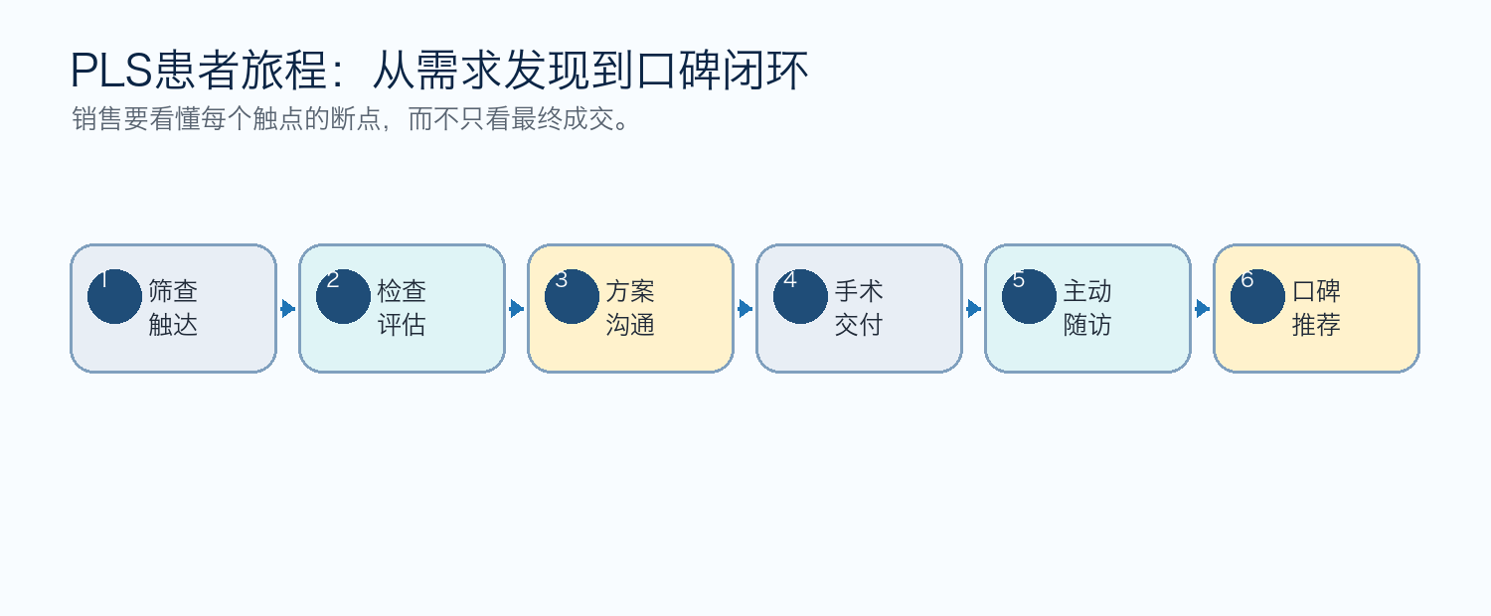
第31至60天：小规模试运行
在选定门诊场景运行筛查、共同决策、手术核查与随访
检查患者在哪里暂缓、信息在哪里断开、哪些岗位没有执行
用真实问题修订流程、培训重点和患者沟通材料
用真实患者路径发现断点，用每周复盘及时修正。
强生眼力健 PLS 项目研讨会
Notes:
试运行是找问题，不是展示成绩。出现医学红线、风险复核缺失或患者理解不足时，应暂停并回到临床判断。

Slide 15
第61至90天：复盘、固化、再决定
医疗质量
检查完整、风险复核、医生确认与手术质量
患者价值
需求记录、理解确认、自主选择与患者报告结果
服务体验
岗位交接、随访完成、投诉响应与闭环
经营健康
患者来源、服务产能、行动落实与合理贡献
强生眼力健 PLS 项目研讨会
Notes:
CEO复盘顺序：本周期做了什么；是否真正应用；患者和团队发生什么变化；哪些流程需要调整；下一周期由谁完成。经营指标不能替代前三类结果。

Slide 16
下一步
用一次共创会议，启动医院自己的 Digital PLS 路线
医院准备：现有患者路径、近三个月病例结构和最希望解决的问题
参会角色：院长、白内障与屈光负责人、视光、护理、咨询和运营
会议产出：一位院方负责人、三至五项优先行动、一个第30天复盘日期
强生眼力健PLS项目咨询专家组
强生眼力健 PLS 项目研讨会
Notes:
收尾建议：邀请院方选择一个具体院区或门诊场景进入诊断，不把下一步说成采购或销量目标。
眼力健可支持项目框架、团队学习、工具使用与阶段复盘；医院承担项目主体责任，医生保留临床决策权，患者保留最终选择权。

